Slide 1

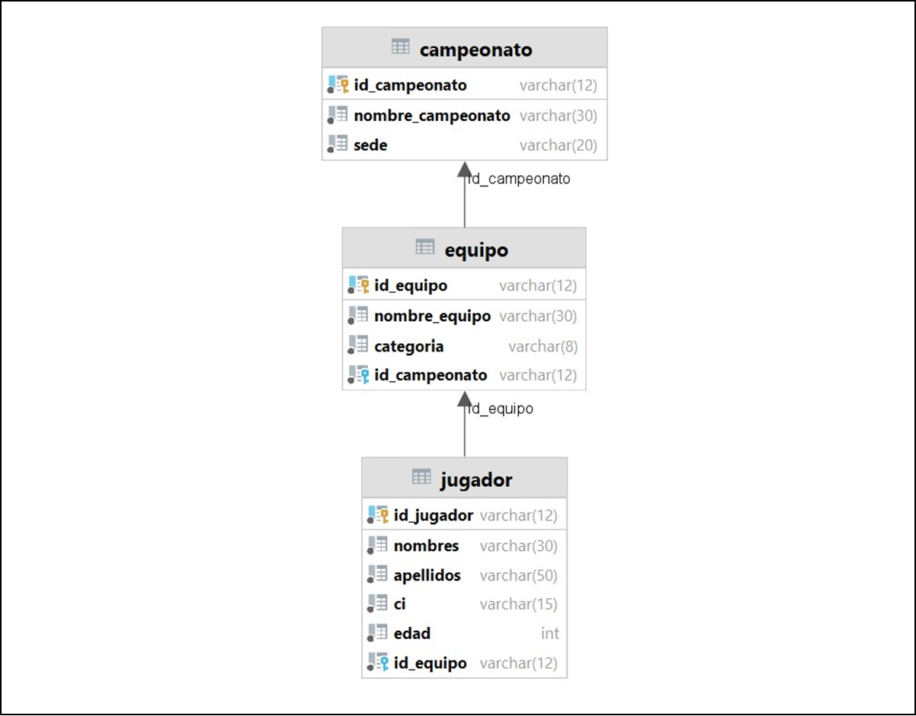
Bases de Datos - SQL Server
1.-Diseño de base de datos.
1.1.-Dado el detalle explicado en la parte inicial de este documento debería generar una base de datos similar al siguiente.

Slide 2
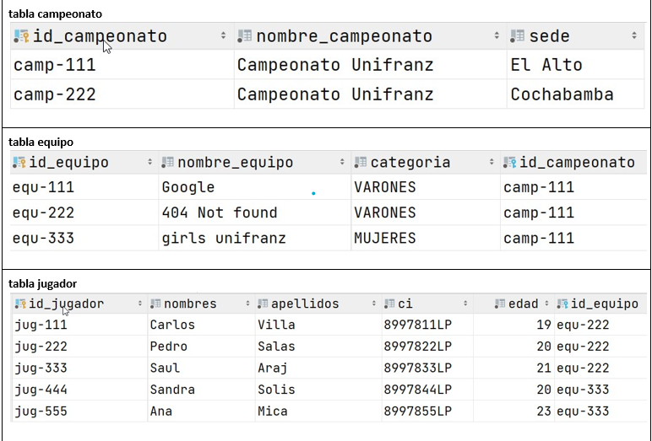
1.2.-Los registros de cada tabla deberían quedar de la siguiente forma .

Slide 3


1.2.-Manejo de Conceptos.
Que es DDL y DML, adicionalmente muestra un ejemplo en la base de datos UNIFRANZITOS.

Slide 4
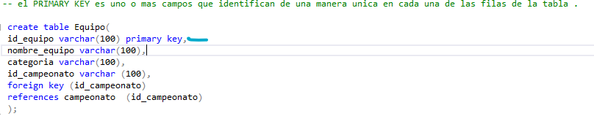
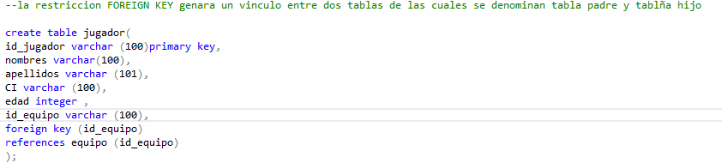
1.2.-Manejo de Conceptos.
Que significa PRIMARY KEY y FOREIGN KEY.

Slide 5
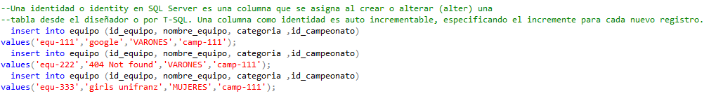
1.2.-Manejo de Conceptos.
Defina que es una TABLA y el uso de IDENTITY.

Slide 6
1.2.-Manejo de Conceptos.
Para que se utiliza la cláusula WHERE.

Slide 7
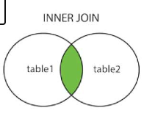
1.2.-Manejo de Conceptos.
Para que se utiliza la instrucción INNER JOIN.
Combina los registros de dos tablas si hay valores coincidentes en un campo común.

Slide 8
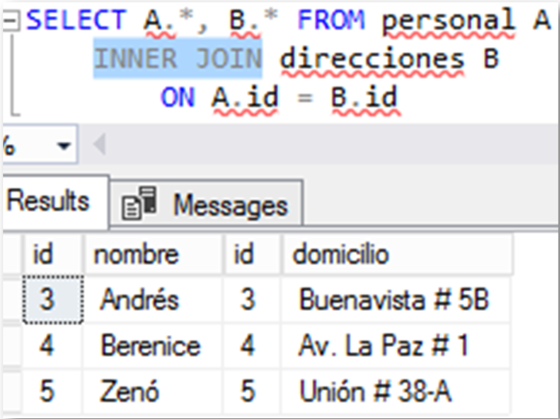
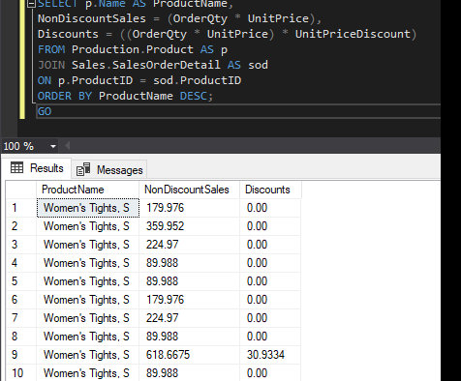
1.2.-Manejo de Conceptos.
Ejemplo de INNER JOIN. Adjuntar una imagen de conjuntos y la consulta SQL que refleje el INNER JOIN

Slide 9
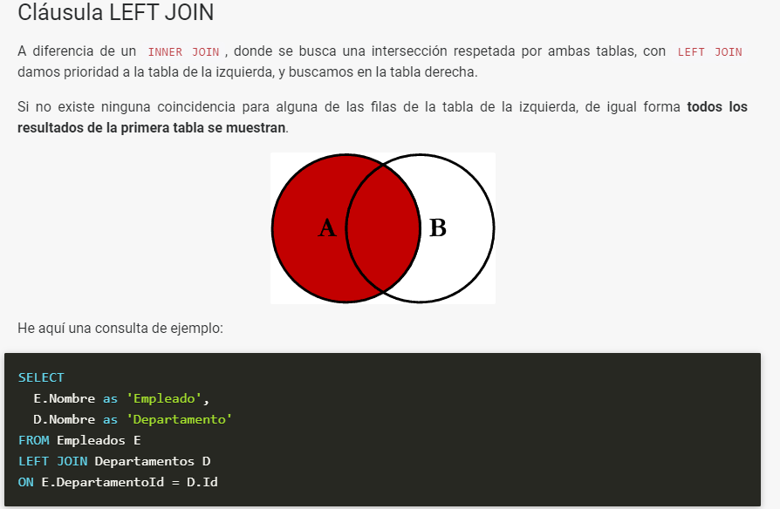
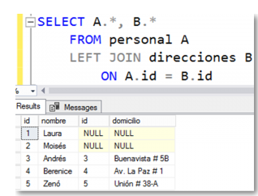
1.2.-Manejo de Conceptos.
Ejemplo de LEFT JOIN. Adjuntar una imagen de conjuntos y la consulta SQL que refleje el LEFT JOIN

Slide 10
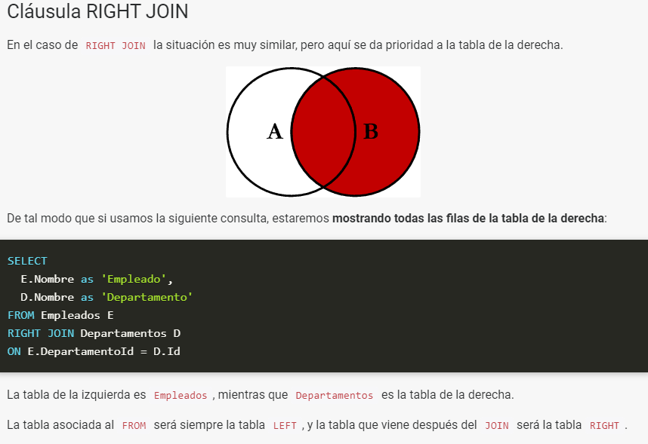
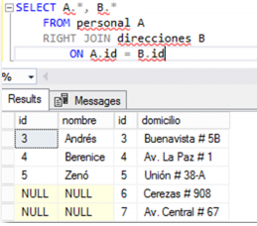
1.2.-Manejo de Conceptos.
Ejemplo de RIGHT JOIN .Adjuntar una imagen de conjuntos y la consulta SQL que refleje el RIGHT JOIN.

Slide 11
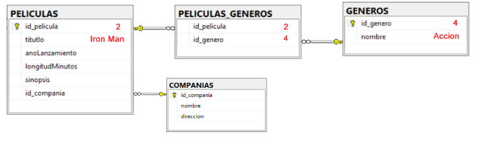
1.2.-Manejo de Conceptos.
Crear 3 tablas y crear una consulta SQL que muestra el uso de INNER JOIN

Slide 12

3. Manejo de consultas
Mostrar que jugadores que son del equipo equ-222

Slide 13
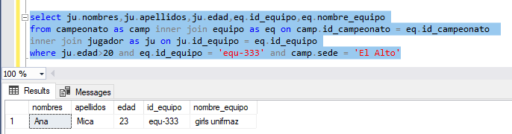
3. Manejo de consultas
Mostrar que jugadores(nombres, apellidos) que juegan en la sede de El Alto.

Slide 14
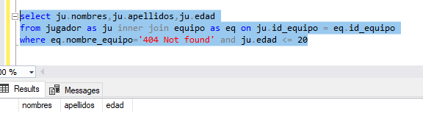
3. Manejo de consultas
Mostrar aquellos jugadores mayores o igual a 21 años que sean de la categoría VARONES.

Slide 15
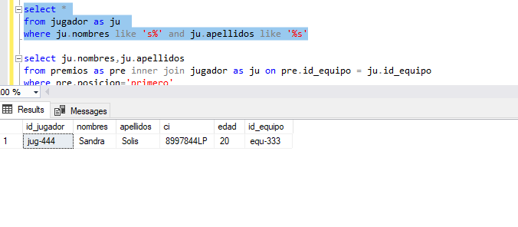
3. Manejo de consultas
Mostrar a todos los estudiantes en donde su apellido empiece con la letra S. Podría utilizar la instrucción LIKE

Slide 16

3. Manejo de consultas
Mostrar que equipos forman parte del campeonato camp-111 y además sean de la categoría MUJERES.
Mostrar el nombre del equipo del jugador con id_jugador igual a jug-333
Mostrar el nombre del campeonato del jugador con id_jugador igual a jug-333

Slide 17
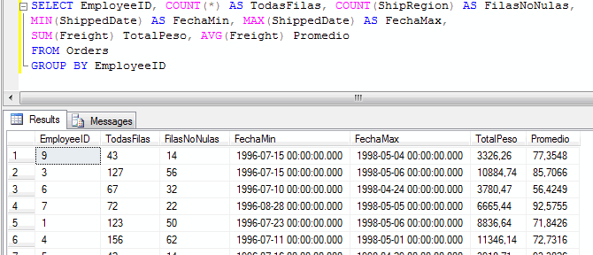
Crear una consulta SQL que maneje las 3 tablas de la base de datos. ¿Qué estrategia utilizaría para determinar cuántos equipos inscritos hay?
Podría utilizar la función de agregación COUNT
¿Qué estrategia utilizaría para determinar cuántos jugadores pertenecen a la categoría VARONES o Categoría MUJERES.
Para esto puede utilizar la función de agregación COUNT

